Slide 1
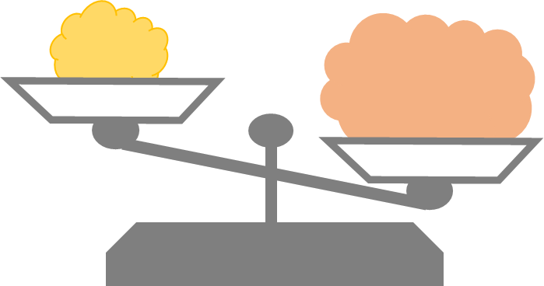
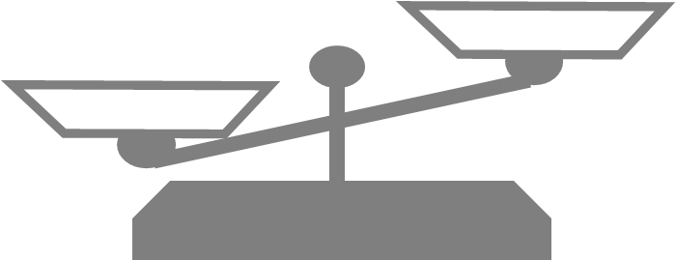
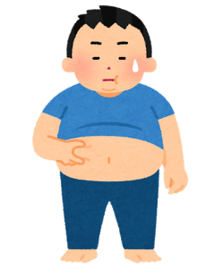
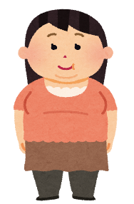
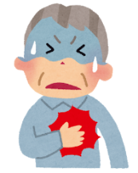
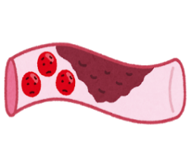
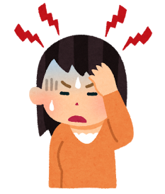
５ 肥満とやせについて
★肥満とやせの関係
消費
カロリー
摂取
カロリー
摂取
カロリー
消費
カロリー
太るメカニズム
やせるメカニズム
摂取カロリー＞消費カロリー
→体重が増加
摂取カロリー＜消費カロリー
→体重が減少
①どうして肥満はいけないの？
脂質異常症
糖尿病
高血圧
心筋梗塞
動脈硬化
肥満
脳卒中
・肥満は、2型糖尿病、脂質異常症、高血圧などの原因となり、これらは動脈硬化を促進し将来的に
心臓病（狭心症、心筋梗塞）や脳卒中（脳出血、脳梗塞）を起こすリスクを高めます。
・生活習慣病は成人のみならず子どもにおいても見られ、子どもの頃から動脈硬化は進行します。
できるだけ早いうちに改善しましょう。
＊生活習慣病とは、食事の量や質の偏り、運動不足、睡眠不足などの生活習慣の乱れが
主な要因となって起こる病気。

Slide 2

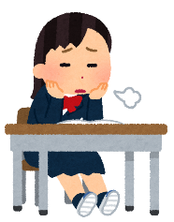
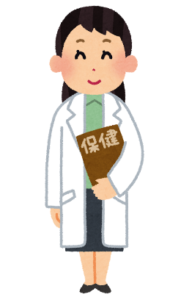
②やせてるって良いこと？
やせたいなあ
細い方がかわいいなあ
★やせにはこんな問題点があるよ
やせの１番の原因は摂取カロリーが少ないこと。過度な食事制限や運動などの無理なダイ
エットは肌荒れ、いらいら、月経不順、骨の発育不良などの原因になります。
過度なダイエットにより体重が減少しすぎてしまうことで、体内のホルモンのバランスが
大きく崩れ、無月経となることがあります。
思春期は一生分の骨を作るのに重要な時期。この時に栄養やホルモンが不足すると、骨密度
が低くなり、骨粗鬆症のリスクが高まります。
栄養不足によるやせの女性が妊娠・出産した場合、次世代の子どもたちの生活習慣病のリス
クが高まります。
無月経
骨粗鬆症
次世代の子どもたちの生活習慣病リスクが高まる
心配なことがあれば、
養護教諭や栄養教諭、
担任の先生や医師に
気軽に相談してね。

